Slide 1
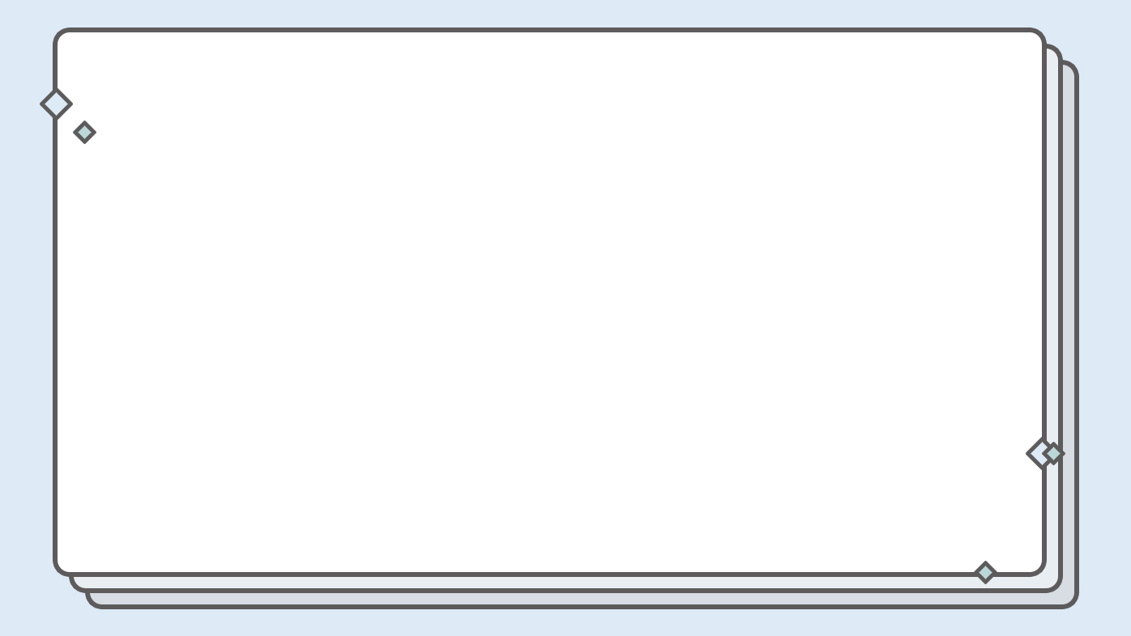

시흥시 학교 일정 관리 시스템
정세연

Slide 2
목차
3. 프로젝트
일정
5. UML
1. 기획의도
6. DB정의서
2. 개발환경
4. UI정의서

Slide 3
1. 기획의도
0 1
선생님의 편리를 위해,
시흥시 내 모든 학교의 일정을 한 눈에 확인하여 관리할 수 있습니다.
0 2
학부모, 학생, 학원 등 학교 일정 확인이 필요한 사람들을 위해,
우리 학교 뿐만 아니라 근처 학교의 일정 확인이 가능합니다.

Slide 4







2. 개발환경
Balsamiq Wireframes
47.7.2
Java
11.0.19
Eclipse
2023.03
DBEVER
23.0.5
ORACLE
21c
GitHub

Slide 5
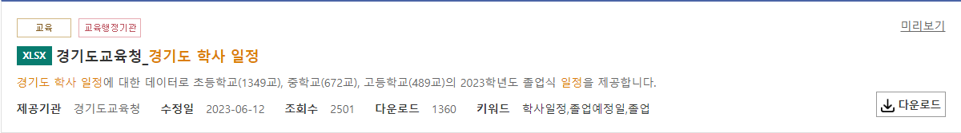
2. 개발환경
① open api
공공데이터포털
경기도교육청 – 경기도 학사 일정 – 시흥시만 추출
② Java.awt 사용하여 GUI 구현

Slide 6
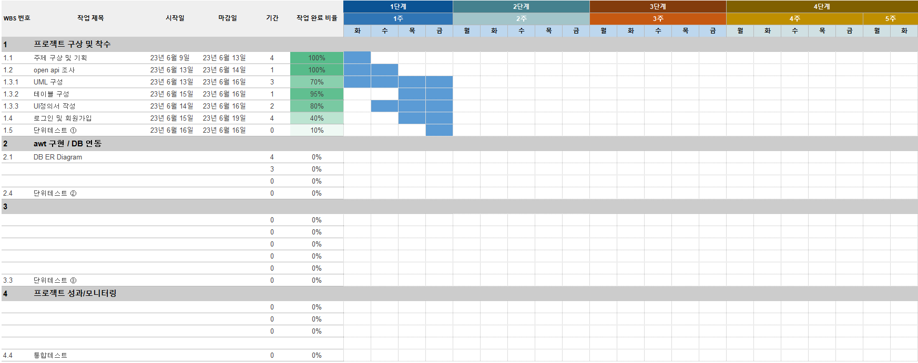
3. 프로젝트 일정

Slide 7
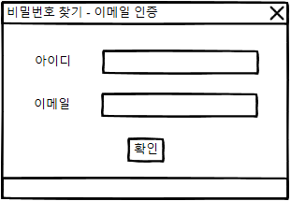
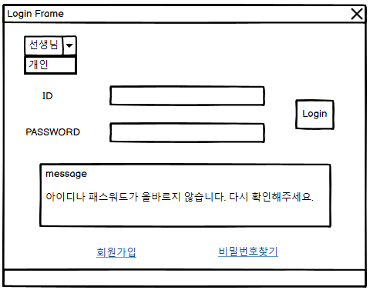
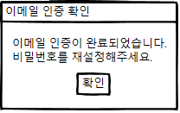
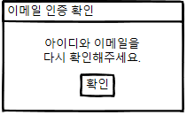
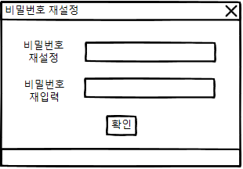
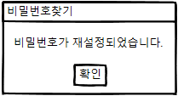
4. UI 정의서 - 1. 로그인
①
아이디와 이메일이 DB에 저장된 값과 다를 경우, 해당 얼럿창이 뜸
②
Combo menu를
이용하여 선생님/개인
로그인 선택
②
아이디와 이메일이 DB에
저장된 값과 동일할 경우,
비밀번호 재설정 페이지로 넘어감
Message 창에
로그인 실패 사유 안내
③
재설정한 비밀번호가
DB에 전달
④
다음 페이지에 ..

Slide 8
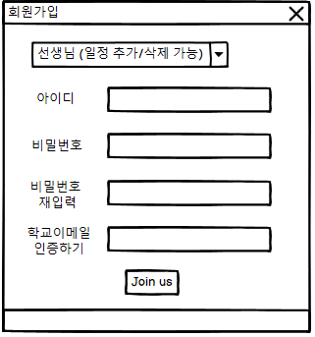
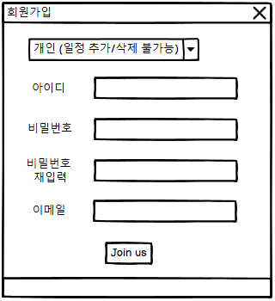
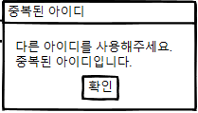
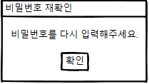
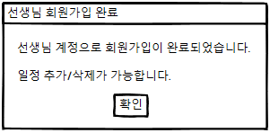
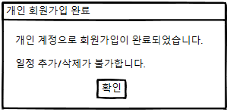
4. UI 정의서 - 1. 로그인 - 회원가입
①
선생님 계정으로
회원가입 시,
일정 추가 및 삭제 권한을 가짐
개인 계정으로 회원가입 시,
일정 추가 및 삭제 권한 없음.
일정 확인만 가능
아이디가 중복될 경우
②-2
②-1
DB에 해당 정보 저장
DB에 해당 정보 저장
②-1
②-3
비밀번호와 재입력이 동일하지 않는 경우

Slide 9
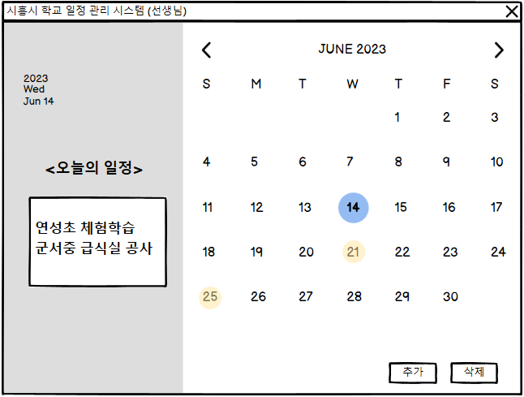
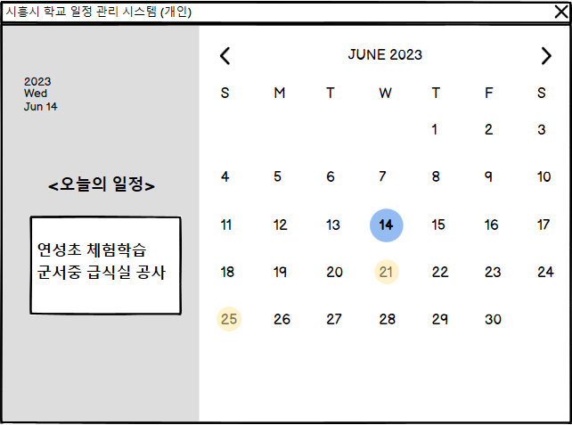
4. UI 정의서 - 2. 캘린더 (메인 화면)
오늘 날짜
테이블에 저장된 일정, 추가한 일정 표시
선생님 계정으로 로그인 시,
추가/삭제 기능 삽입
개인계정으로 로그인 시,
일정 확인만 가능하도록 구현
일정이 있는 날 표시

Slide 10
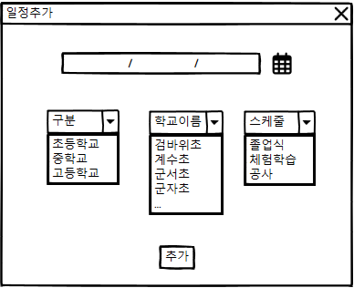
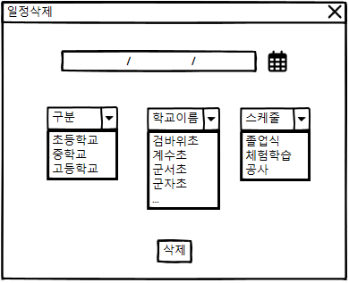
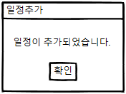
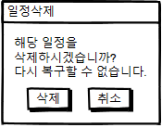
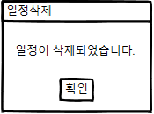
4. UI 정의서 - 2. 캘린더 -일정 추가/ 삭제
추가/삭제할
날짜 입력
구분/학교 이름/스케줄
Combo menu
로 선택
추가 버튼 누를 시,
일정 추가 완료 팝업창 구현
삭제 이벤트 발생 시,
재확인 팝업 구현

Slide 11


5. UML - Usecase Diagram
DB
회원가입
<<extend>>
일정 추가
로그인
캘린더
메인 페이지
선생님(관리자)
<<include>>
일정 삭제
<<extend>>
회원가입
로그인
캘린더
메인 페이지
개인(고객)
<<include>>
System

Slide 12


5. UML - Sequence Diagram
Program
개인(고객)
선생님(관리자)
Login Page
1. Open
1. Open
Main Page
2. Login
2. Login
3. Show Main Page
3. Show Main Page
4. Add/Delete
5. Result

Slide 13
5. UML - Class Diagram

Slide 14
6. DB정의서 - 테이블정의서

Slide 15
6. DB정의서 - ERD

Slide 16
감사합니다
GitHub Address : https://github.com/jungseyeonn/First-Project

